Slide 1
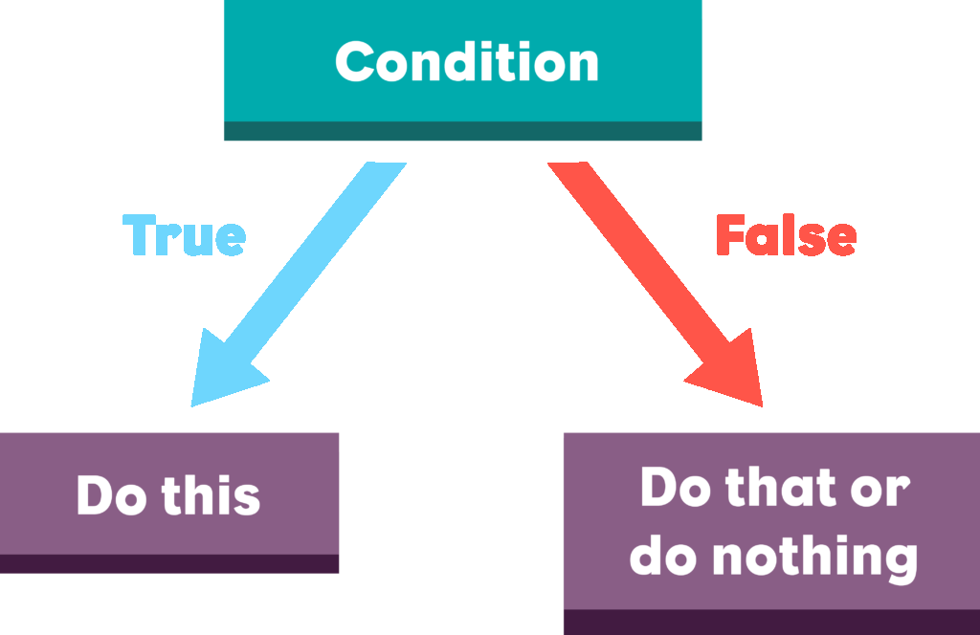

Проверки
Логически изрази и проверки. Условна конструкция if-else
СофтУни
Преподавателски екип
Software University
http://softuni.bg

Slide 2
Имате въпроси?
sli.do
#pb-jan

Slide 3
Съдържание
Преговор
Логически изрази и проверки
Оператори за сравнение.
Условни конструкции
Серия от проверки
Живот на променлива
Дебъгване
Решаване на изпитна задача

Slide 4

Преговор

Slide 5
Преговор
Какъв е типът на променливата:
... letter = 'a';
string
int
char
double

Slide 6
Преговор
Какъв е типът на променливата:
... letter = 'a';
string
int
char
double

Slide 7
Преговор
Какъв е типът на променливата:
... number = "1000";
string
int
char
double

Slide 8
Преговор
Какъв е типът на променливата:
... number = "1000";
string
int
char
double

Slide 9
Преговор
Как се нарича долепването на два текста (низа)?
Събиране
Конкатенация
Кулминация
Съединяване

Slide 10
Преговор
Как се нарича долепването на два текста (низа)?
Събиране
Конкатенация
Кулминация
Съединяване

Slide 11
Преговор
Какво ще се отпечата на конзолата, ако изпълним следната команда:
Console.WriteLine(10 % 3);
1
10
0
3

Slide 12
Преговор
Какво ще се отпечата на конзолата, ако изпълним следната команда:
Console.WriteLine(10 % 3);
1
10
0
3

Slide 13
Преговор
Каква стойност държи променливата result:
int a = 5;
int b = 2;
double result = a / b;
7
2.5
1
2

Slide 14
Преговор
Каква стойност държи променливата result:
int a = 5;
int b = 2;
double result = a / b;
7
2.5
1
2

Slide 15
Преговор
Какъв би бил резултатът, ако се опитамe да изпълним следната команда:
Console.WriteLine(1 + 1 + "4" + 2 + 1);
Compile time error
243
9
2421

Slide 16
Преговор
Какъв би бил резултатът, ако се опитамe да изпълним следната команда:
Console.WriteLine(1 + 1 + "4" + 2 + 1);
Compile time error
243
9
2421

Slide 17
==
Логически изрази и проверки
Оператори за сравнение

Slide 18
Оператори за сравнение
Оператор | Означение | Работи за
Равенство | == | числа, дати, други сравними типове
Различно | !=
По-голямо | >
По-голямо или равно | >=
По-малко | <
По-малко или равно | <=

Slide 19
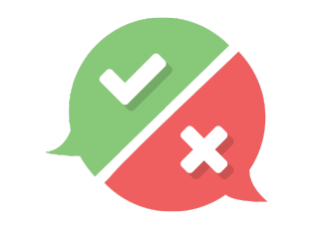
Сравняване на стойности (1)
В програмирането можем да сравняваме стойности
Резултатът от логическите изрази е true или false
int a = 5;
int b = 10;
Console.WriteLine(a < b);
Console.WriteLine(a > 0);
Console.WriteLine(a > 100);
Console.WriteLine(a < a);
Console.WriteLine(a <= 5);
Console.WriteLine(b == 2 * a);
// true
// true
// false
// false
// true
// true

Slide 20
Сравняване на стойности (2)
Сравняване на текст чрез оператор за равенство (==)
string a = "Examplе";
string b = a;
Console.WriteLine(a == b);
// true
Въвеждане на еднаква стойност
string a = Console.ReadLine();
string b = Console.ReadLine();
Console.WriteLine(a == b);
// true

Slide 21
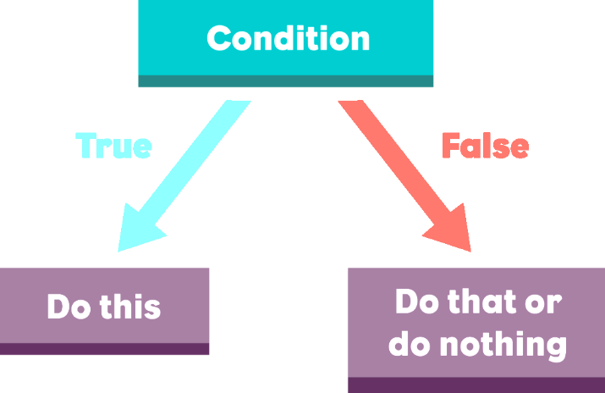
Условни конструкции
Прости проверки

Slide 22
Прости проверки
Често проверяваме условия и извършваме действия според резултата
Резултатът от проверката е true или false
Условие (булев израз)
if (...)
{
// код за изпълнение
}
Код за изпълнение при вярност на условието

Slide 23



Отлична оценка - условие
Напишете програма, която:
Чете оценка (число), въведена от потребителя
Проверява дали е отлична
Отпечатва на конзолата "Excellent!", ако оценката е по-голяма или равна на 5.50
Пример:
4
няма изход
5.50
Excellent!

Slide 24
Read input
No output
grade >= 5.50
false
true
Print output
Тестване на решението: https://judge.softuni.bg/Contests/Compete/Index/1012#0

Slide 25
Прости проверки – if-else
При невярност (false) на условието, можем да изпълним други действия – чрез еlse конструкция
if (...)
{
// код за изпълнение
}
else
{
// код за изпълнение
}
Код за изпълнение при невярност на условието

Slide 26
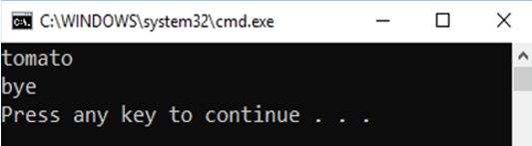
Блок от код (1)
Къдравите скоби { } въвеждат блок (група команди)
string color = "red";
if (color == "red")
Console.WriteLine("tomato");
else
Console.WriteLine("banana");
Console.WriteLine("bye");
Изпълнява се винаги – не е част от if/else конструкцията

Slide 27
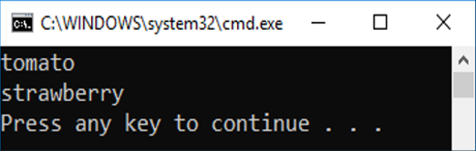
Блок от код (2)
Ако включим скоби, се изпълнява съответния блок
string color = "red";
if (color == "red")
{
Console.WriteLine("tomato");
Console.WriteLine("strawberry");
}
else
{
Console.WriteLine("banana");
Console.WriteLine("bye");
}
Изпълняват се редовете в съответния блок

Slide 28

По-голямото число – условие
Напишете програма, която:
Чете две цели числа
Извежда "Greater number: "
Отпечатва на конзолата по-голямото от тях
Пример:
5
8
7
3
8
7

Slide 29
Read input
Print output
num1 > num2
false
true
Print output
Тестване на решението: https://judge.softuni.bg/Contests/Compete/Index/1012#2

Slide 30


Четно или нечетно число – условие
Напишете програма, която:
Проверява дали едно число е четно или нечетно
Ако е четно отпечатва на конзолата "even"
Ако е нечетно отпечатва на конзолата "odd"
Пример:
4
even
7
odd

Slide 31
Четно или нечетно – решение
int num = int.Parse(Console.ReadLine());
if (num % 2 == 0)
{
Console.WriteLine("even");
}
else
{
Console.WriteLine("odd");
}
Тестване на решението: https://judge.softuni.bg/Contests/Compete/Index/1012#1

Slide 32

Серии от проверки
По-сложни условни конструкции

Slide 33

Серии от проверки
Конструкцията if/else-if/else… е серия от проверки
При истинност на едно условие, не се продължава към проверяване на следващите условия
if (...)
// код за изпълнение
else if (...)
// код за изпъленение
else if (...)
// код

Slide 34
Серия от проверки - пример
Програмата проверява първото условие, установява,
че е вярно и приключва
int a = 7;
if (a > 4)
Console.WriteLine("Bigger than 4");
else if (a > 5)
Console.WriteLine("Bigger than 5");
else
Console.WriteLine("Equal to 7");
Извежда на конзолата само "Bigger than 4"

Slide 35
Число от 1 до 9 с текст - условие
Напишете програма, която:
Чете цяло число, въведено от потребителя
Проверява неговата стойност [1,9]
Ако числото е по-голямо от 9 отпечатва "number too big"
Oтпечатва стойността с текст
Пример:
7
seven
10
number too big

Slide 36
Число от 1 до 9 с текст - решение
int num = int.Parse(Console.ReadLine());
if (num == 1) Console.WriteLine("one");
else if (num == 2) Console.WriteLine("two");
else if (num == 3) Console.WriteLine("three");
// TODO: add more conditions
else Console.WriteLine("number too big");
Тестване на решението:: https://judge.softuni.bg/Contests/Compete/Index/1012#3

Slide 37
Условни конструкции
Решаване на задачи в клас (лаб)

Slide 38

Живот на променлива
Диапазон на използване

Slide 39
Живот на променлива
Обхват, в който може да бъде използвана
Пример: Променливата salary съществува само в блока от код на if-конструкцията
string currentDay = "Monday";
if (currentDay == "Monday")
{
double salary = double.Parse(Console.ReadLine());
}
Console.WriteLine(salary);
// Error!

Slide 40
Лица на фигури
Напишете програма, която:
Прочита вид на геометрична фигура ("square", "rectangle", "circle" или "triangle")
Пресмята лицето спрямо вида на фигурата
Примерен вход и изход:
square
5
25
rectangle
7
2.5
17.5

Slide 41
Лица на фигури – решение
string shape = Console.ReadLine();
double area = 0;
if(shape == "square")
double side = double.Parse(Console.ReadLine());
area = side * side;
else if(shape == "rectangle")
double sideA = double.Parse(Console.ReadLine());
double sideB = double.Parse(Console.ReadLine());
area = sideA * sideB;
//TODO: add more conditions
Console.WriteLine(area);
Тестване на решението: https://judge.softuni.bg/Contests/Compete/Index/1012#6

Slide 42

Дебъгване
Прости операции с дебъгер

Slide 43
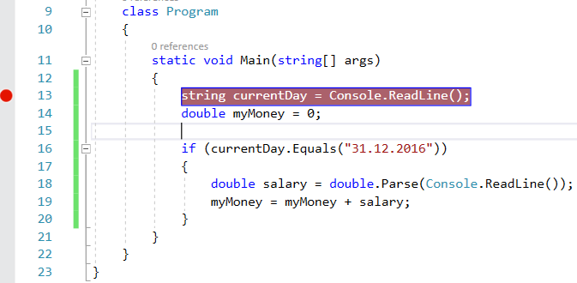
Дебъгване
Процес на проследяване на изпълнението на
програмата
Това ни позволява да откриваме грешки (бъгове)
Breakpoint

Slide 44
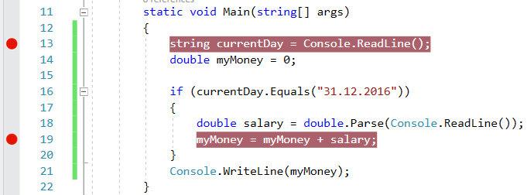
Дебъгване във Visual Studio
Натискане на [F5] ще стартира програмата в debug режим
Можем да преминем към следващата стъпка с [F10]
Можем да създаваме [F9] стопери – breakpoints
До тях можем директно да стигнем използвайки [F9]

Slide 45
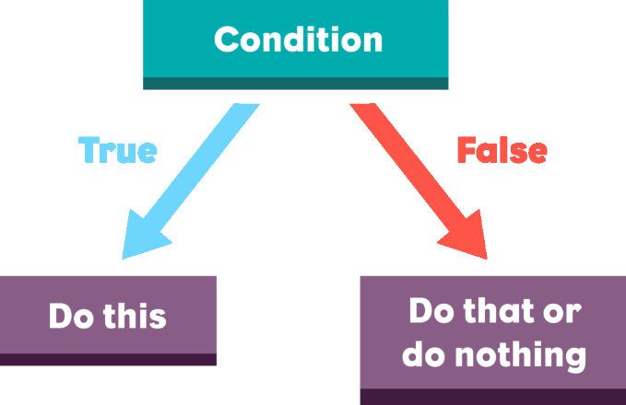
Условни конструкции
Решаване на задачи в клас (лаб)

Slide 46

Какво научихме днес?
Конструкции за проверка на условие – if и if-else
Живот на променливата
Дебъгване
…
…
…

Slide 47
https://softuni.bg/courses/programming-basics

Slide 48












SoftUni Diamond Partners

Slide 49



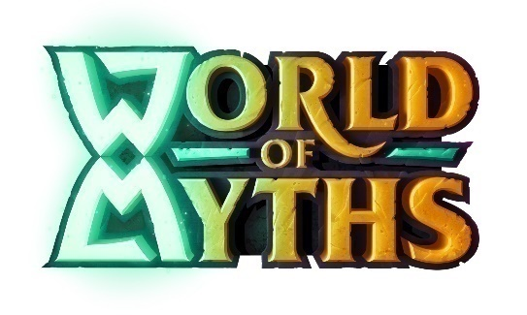
SoftUni Organizational Partners

Slide 50

Лиценз
Настоящият курс (слайдове, примери, видео, задачи и др.) се разпространяват под свободен лиценз "Creative Commons Attribution-NonCommercial-ShareAlike 4.0 International"
Благодарности: настоящият материал може да съдържа части от следните източници
Книга "Основи на програмирането със C#" от Светлин Наков и колектив с лиценз CC-BY-SA

Slide 51
Обучения в СофтУни
Software University – High-Quality Education, Profession and Job for Software Developers
softuni.bg
Software University Foundation
http://softuni.foundation/
Software University @ Facebook
facebook.com/SoftwareUniversity
Software University Forums
forum.softuni.bg

